Slide 2
عنوان کارگاه :آموزش استفاده از پایگاه wiley
محل برگزاری: سالن اجتماعات بیمارستان معتضدی
تاریخ برگزاری:1398/05/26
مدرس: پروین جهانگیری
کارشناسی ارشد کتابداری و اطلاع رسانی پزشکی

Slide 4
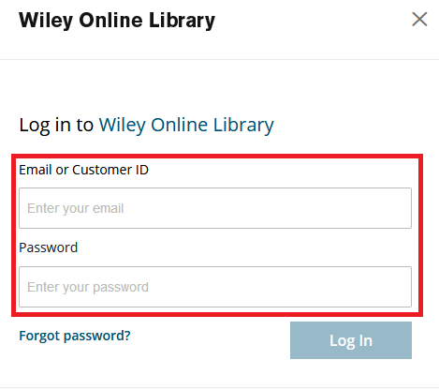

Slide 5
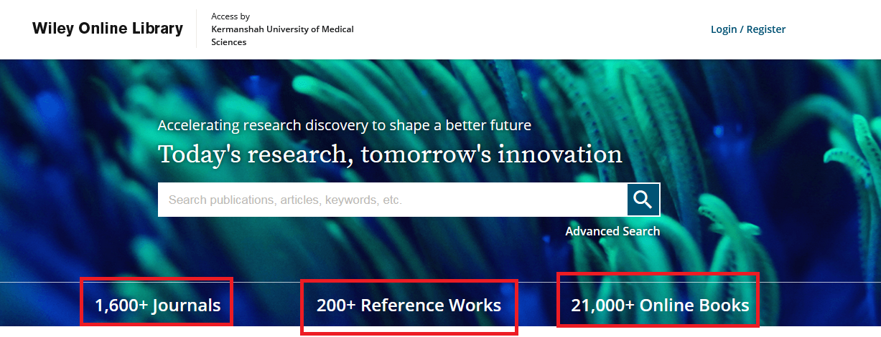
این پایگاه 1600 مجله را پوشش می دهد.
دارای 21000کتاب الکترونیکی است.
200 منابع هسته دارد.

Slide 6
مجلات wiley
مجلات به دو صورت میتوان جستجو کرد.1. به صورت الفبایی 2. به صورت موضوعی

Slide 7
اسم کامل ژورنال
مشخصات ژورنال
محتویات ژورنال(حیطه موضوعی مجله)

Slide 10
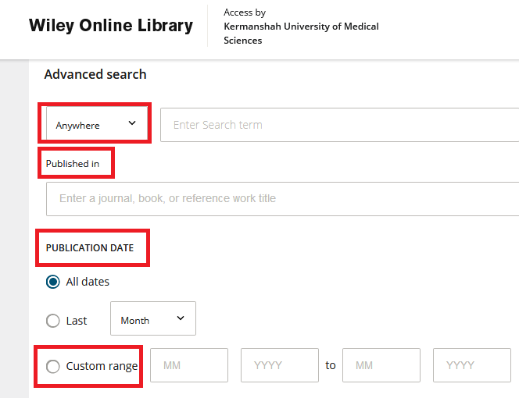

Slide 11
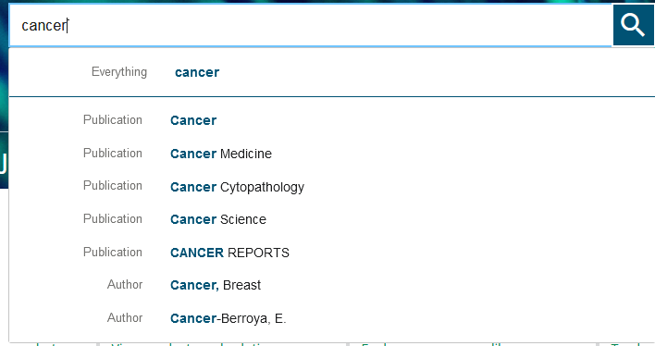

Slide 13
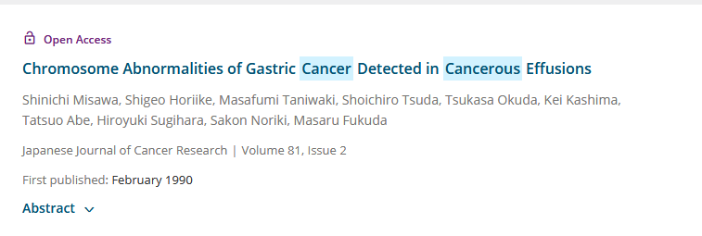

Slide 14
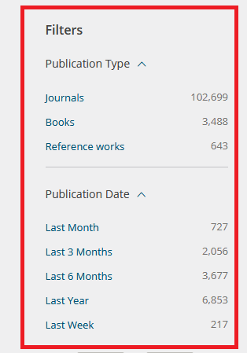
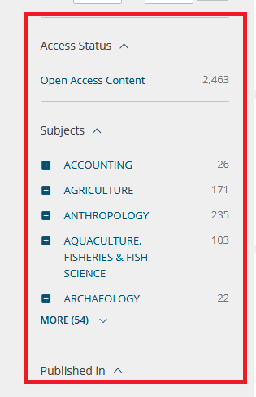
filters

Slide 15
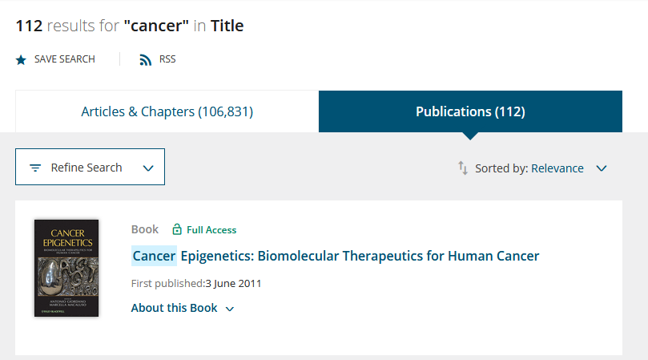
در صفحه ی نتایج به صورت دو ستون مقالات و انتشارات نمایش داده می شود .

Slide 16
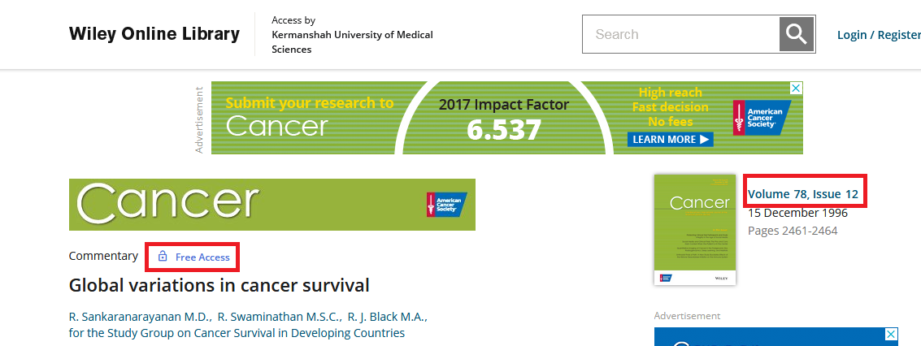
مقالات منتشر شده در دوره و شماره ی مجله نمایش داده می .شود
نمونه ی مقاله دسترس آزاد

